Slide 1
আজকের ক্লাসে সবাইকে স্বাগতম

Slide 2
পরিচিতি
শ্রেণিঃ নবম/দশম
বিষয়ঃ কৃষিশিক্ষা
সময়ঃ ৫০ মিনিট
তারিখঃ০৮/০২/২০২০
মোঃজাকির হোসেন
প্রধান শিক্ষক
দক্ষিণ লালমোহন মাধ্যমিক বিদ্যালয়
লালমোহন ,ভোলা
ই মেইল-

Slide 3
আজকের পাঠ
পুঁইশাক

Slide 4
শিখনফল
এ পাঠ শেষে শিক্ষার্থীরা...
১। পুঁইশাকের জাত চিহ্নিত করতে পারবে;
২। পুঁইশাকের চাষ পদ্ধতি ব্যাখ্যা করতে পারবে;

Slide 5
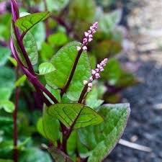
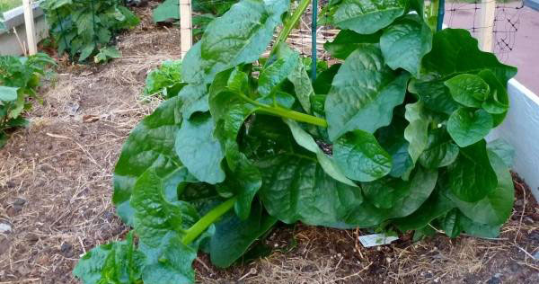
লাল পুঁইশাক
সবুজ পুঁইশাক

Slide 6
একক কাজ
চার জাতের পুঁইশাকের নাম লিখ।

Slide 7
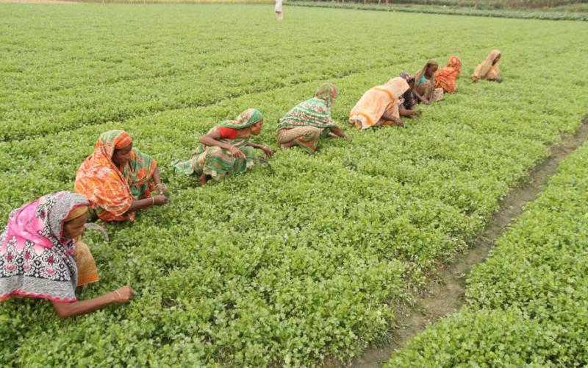
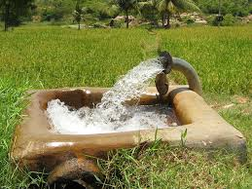
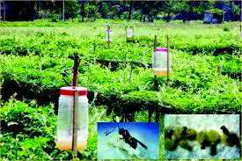
পুঁইশাকের পরিচর্যা
আগাছা নিধন
সেচ প্রয়োগ
নিড়ানি দিয়ে মাটি ঝুরঝুরা করা
ক্ষতিকর পোকামাকড় দমন

Slide 8
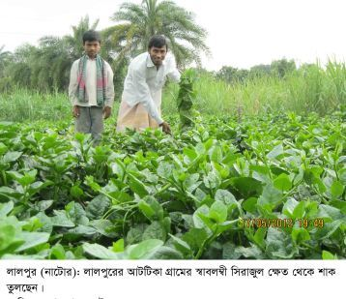
দলগত কাজ
পুঁইশাক ক্ষেতের পরিচর্যার ধাপ গুলো লিখ।

Slide 9
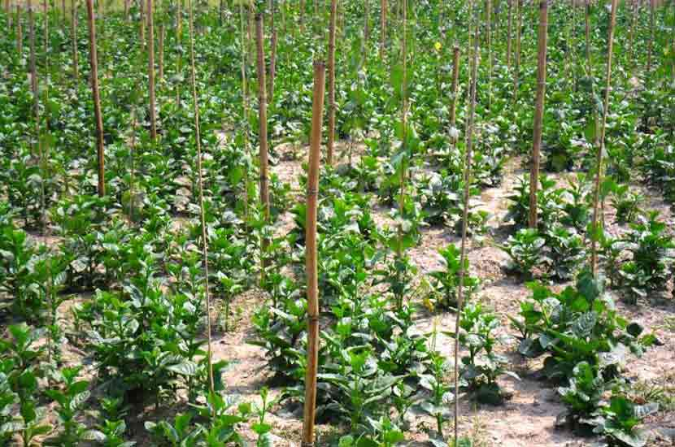
মূল্যায়ন
১। পুঁইশাক দেহের কিসের চাহিদা পূরণ করে?
২। পুঁইশাক চাষ করতে কোন সার কী পরিমান দেওয়া প্রয়োজন?

Slide 10
বাড়ির কাজ
তোমার বাড়ির পাশে পুঁইশাক চাষ করলে তুমি কীভাবে যত্ন নিবে তার একটি তালিকা তৈরি করে আনবে।

Slide 11
ধন্যবাদ সবাইকে

